Slide 1
WEEKLY REPORT
Reporter: 崔海涛
Time： 2014-11-21

Slide 2
目录
一、NLTK工具
二、Stanford modules

Slide 3
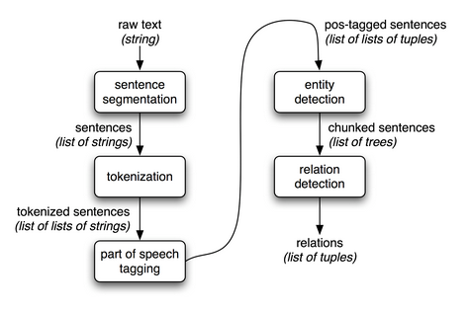
一、NLTK工具
1、主要熟悉了NLTk工具；
2、了解下的NER提取模块；

Slide 4
二、Stanford modules
1、Standford_NER的模块在计算机上能运行；
2、可以实现简单的批处理，但是时间消耗比较慢；
3、在写一个模块，合并文本的通用模块，思路已经
有了

